Slide 1
Introducción a la modelación de nichos ecológicos
Gerardo Martín

Slide 2
¿Qué es un nicho ecológico?

Slide 3
¿Qué es un nicho ecológico?
El lugar de una especie en un ecosistema
El conjunto de interacciones que permiten la supervivencia
El conjunto de condiciones climáticas que la especie tolera
Hay muchas definiciones

Slide 4
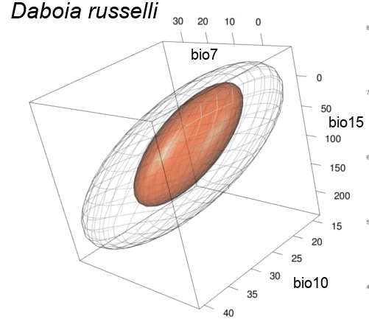
¿Qué es un modelo de nicho ecológico?

Slide 5
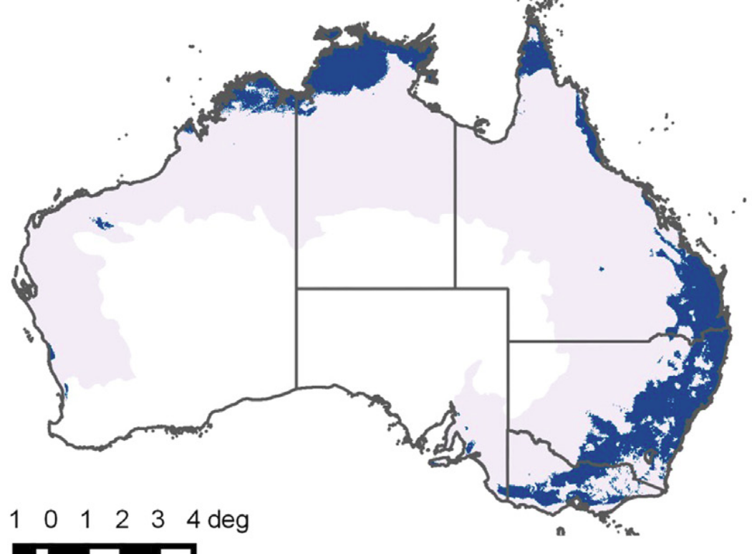

Slide 6
𝝀(x₁, x₂) = 𝛼 + 𝛽₁x₁ + 𝛽₂x₂

Slide 8
¿Qué es un modelo de distribución de especies?

Slide 9
Modelos de nicho vs modelos de distribución
Modelos de distribución → Estimar geografía ocupada
Modelos de nicho → Estimar tolerancia a condiciones abióticas

Slide 10
¿Cómo se estima la tolerancia fisiológica?
Experimentos de laboratorio
Someter organismos a muchas condiciones físicas
Temperatura
Humedad
Radiación

Slide 11
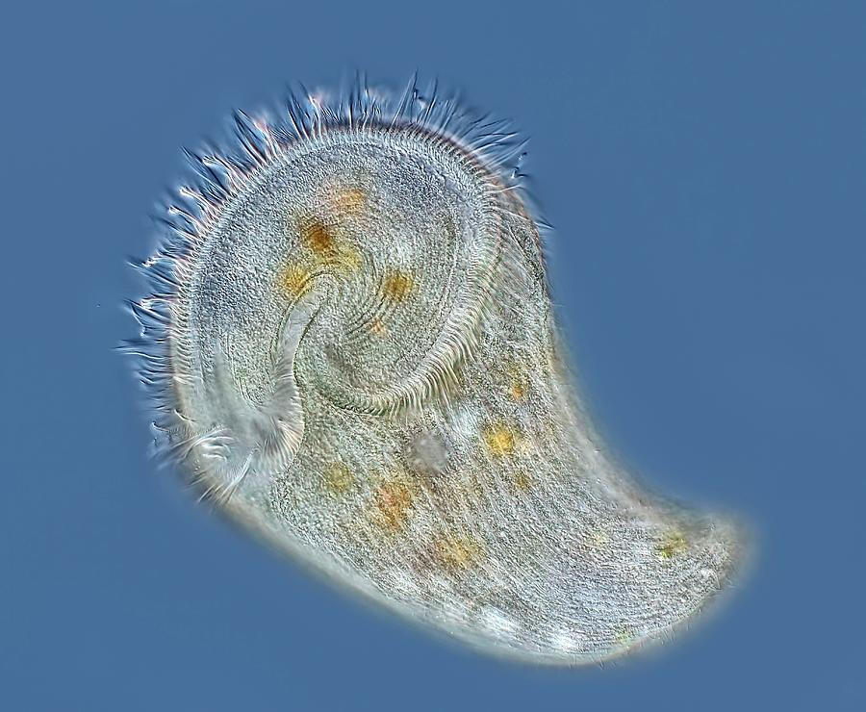
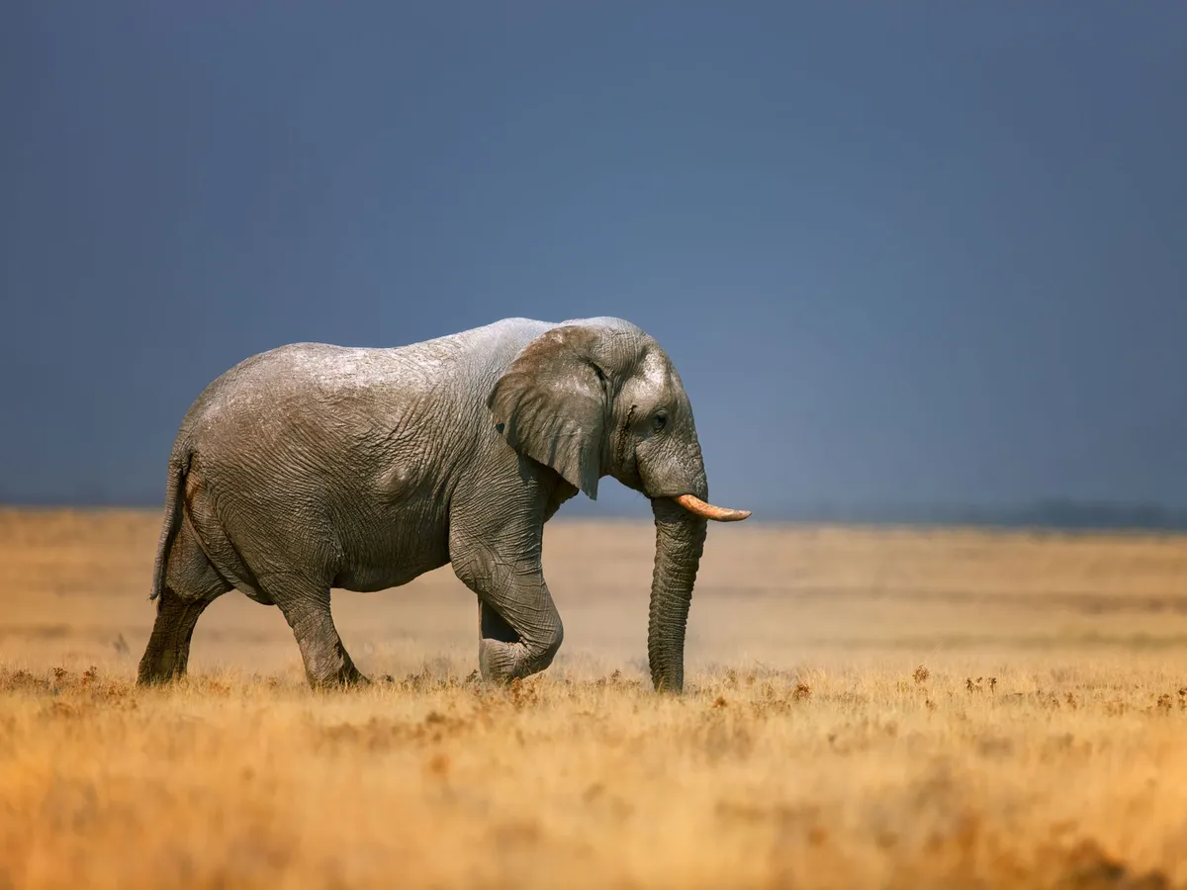

Slide 12

Métodos presentan serios dilemas éticos para algunos organismos

Slide 13
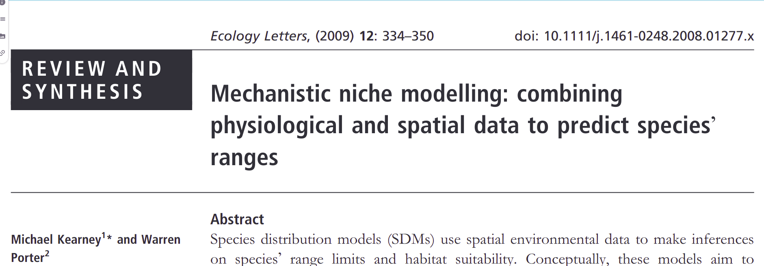
Modelación mecanística de nichos ecológicos

Slide 14
Modelación mecanística
Termodinámica aplicada a seres vivos
Organismo absorbe y transforma energía
Calor, crías
Crías, al tener diferente tamaño tienen propiedades termodinámicas distintas
Predicciones geográficas son muy generales
Poca capacidad predictiva en el presente

Slide 15
Modelación correlativa
Análisis estadísticos
Condiciones ambientales asociadas a lugares donde especie está presente
Uso para generación de productos cartográficos
Actividades de conservación
Impactos de cambio climático
Patrones de diversidad
Manejo de enfermedades

Slide 16
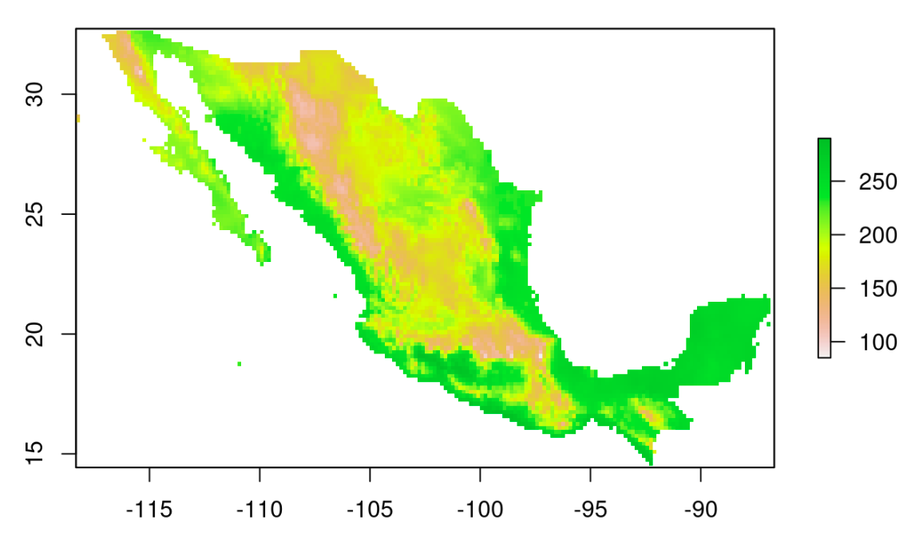
Clima - Geografía
Dualidad de Hutchinson (Hutchinson 1957):
Características ambientales están representadas en la geografía.
Capa de temperatura anual promedio de méxico (WorldClim 2; Fick y Hijmans 2017)

Slide 17
Otras fuerzas expresadas en la geografía
Barreras topográficas
Barreras de hábitat primario (agua vs tierra)
Otras especies

Slide 18
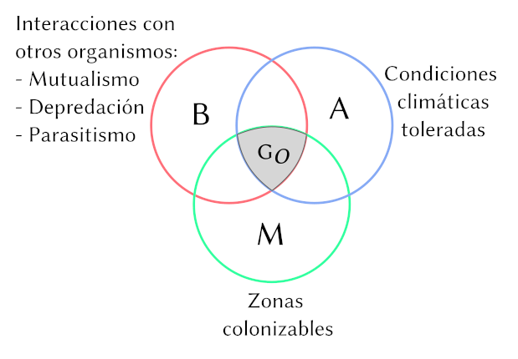
Soberón y Peterson 2005

Slide 19
G₀ = La geografía ocupada
Los modelos de distribución estiman G₀

Slide 20
A = Condiciones abióticas, temperatura, precipitación, radiación solar, humedad
Los modelos de nicho estiman A, con supuestos de por medio.

Slide 21
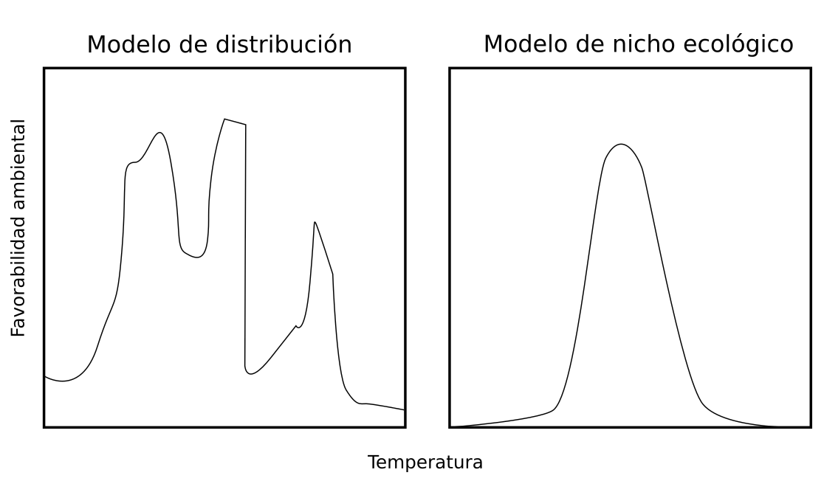
¿Cómo estiman los MDS G₀?

Slide 22
¿Cómo estiman los MDS G₀?
Estiman relaciones muy complejas entre clima y presencia de especies
Relaciones complejas pueden representar:
efectos de otras especies
efectos del momento en que fueron colectados los datos
efectos del observador

Slide 23
Métodos populares
Modelos lineales generalizados
MaxEnt
GARP

